Slide 1

红外测温项目
工作汇报
汇报人：朱明煊，陈浩翔，王子璇，张瑞成

Slide 2
项目基本情况
01
Overview of project
项目开发过程
02
目录
Developing process of project
项目完成情况
03
Completion of project
项目总结
04
Conclusion of project

Slide 3
01
项目基本情况

Slide 4
项目概况
overview
简 介
本课题基于非接触式红外温度传感器mlx90615模块完成人体测温应用程序，采用ESP8266芯片进行局域网数据传输。应用程序采用Python语言开发，采用arduino语言控制传感器，编写能够完成红外体温数据采集，数据保存，历史数据查询，温度曲线实时显示，温度语音播报，人脸识别匹配个人信息等功能的程序。

Slide 5
开发目标
Project Objectives
目标一
目标四
实现PC与mlx90615模块的串口通信与局域网通信
UI界面开发，并能实时显示所测温度与历史体温，以及最值、平均值
目标二
目标五
实现被测人员的面部识别匹配功能
数据可视化，根据历史体温数据生成图表
目标三
目标六
实时测量温度的数据库管理，包含测得温度，时间，地点信息以及面部识别信息
温度语音播报，根据测得温度区间播报体温与对应的健康建议语音

Slide 6
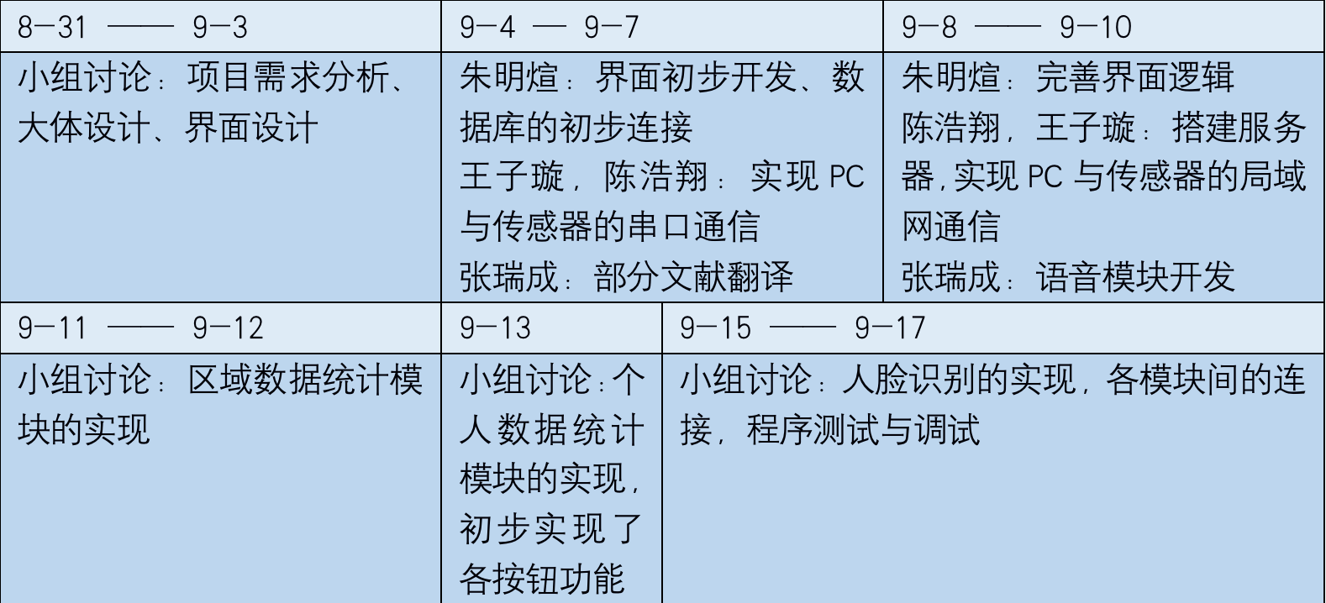
项目开发计划
Development plan of work

Slide 7
02
项目开发过程

Slide 8

阶段性工作概述
Overview of staged work
模块二
模块四
UI界面开发
并实现简单逻辑
人脸识别
模块一
模块三
PC与传感器通信
后台数据处理模块与数据可视化功能

Slide 9
PC与传感器通信：困难
01
02
03
04
nodemcu开发板
串口通信
局域网通信
远程控制传感器
·初次接触硬件
·开发板故障
·认错传感器
（尴尬）
·开发板与传感器的连接
·Arduino的学习与代码编写
·Python服务器搭建
·使用ESP8266WiFI模块
·建立socket通信
·设置信号格式
·规范数据传输格式
·防止服务器崩溃

Slide 10
UI界面开发：棘手
1.基础
3.优化窗口
搭建环境，学习PyQt的使用
学习Python信号槽原理，实现界面跳转
利用Resize()函数使得窗口可以自由拉伸；
从原来的单一窗口改变设计为不断产生子窗口
2.语音播报
4.与数据库交互
尝试百度aip后放弃
使用pyttsx3库，调用简单
将温度作为参数，不同温度播报不同语句
出现异常退出情况，将mac更换成windows系统电脑后问题消失
尝试使用MySQL，过于冗杂
学习Django框架，利用SQLite，使用简单的函数就能完成数据的交互

Slide 11
数据可视化：痛苦
1.根据下拉框选择内容筛选数据
3.显示个人温度信息
建立预存储列表作为选项，通过下拉框的index并利用字符串分割操作，提取了月、日、时间、地点
利用Django框架
与SQLite交互
将查找到的信息显示在屏幕上
2.绘制区域信息柱形图
4.绘制个人信息折线统计图
学习了QtCharts语法
划定横轴温度区间
纵轴为该温度人数
显示测温人数、平均温度、风险预测信息
学习了QtCharts语法
点击按钮生成图表
能显示最大温度、最小温度，平均温度

Slide 12
人脸识别：地狱
面部特征提取与匹配
打开摄像头
利用opencv库，调用系统摄像头
利用布局将摄像头框定在主界面中
添加各种按钮
防止阻塞，调用了子线程
使用默认方法的sdk进行提取
与激活好的照片进行匹配，
照片名称即所得信息
学习知识
实现人脸识别
查阅相关资料
学习相关知识
网络代码大多不可靠
听从老师建议，采用特征点识别法
借鉴了虹软ArcSoft Face的识别工具
首先检测人脸，识别后转化成信息列表存储

Slide 13
03
项目完成情况

Slide 14
烧写单片机
为实现网络通信，首先应设置好连接WiFi的名称密码，并导入ESP8266WiFi.h。测温功能是调用了mlx90615.h的自带函数实现的。之后连接到设置好的IP地址和端口号，与服务器进行socket连接。最后接收服务器信息，如果接收到信号则以设计好的python字典格式发送温度信息。

Slide 15
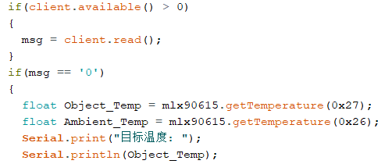
烧写单片机

Slide 16
搭建服务器
首先在__init__中设置好启动服务器监听socket等基本功能，防止多次点击按钮时重复执行出现错误。连接建立后准备接受按钮发来的信号。信号正确则向传感器发去信号，然后准备接收传感器发来的json信息。之后将json信息decode再eval得到字典格式的数据，即可把温度信息返回给主界面。这里应避免收到空消息，导致eval函数出现EOF错误。最后应避免提前关闭tcpServerSocket，防止重复点击按钮时无法连接服务器，应将这部分功能设置为整个程序退出后才会执行。

Slide 17
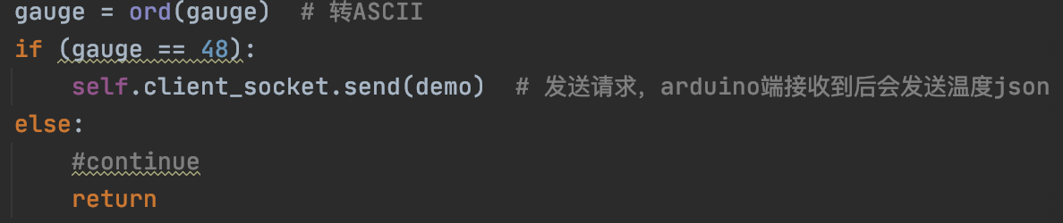
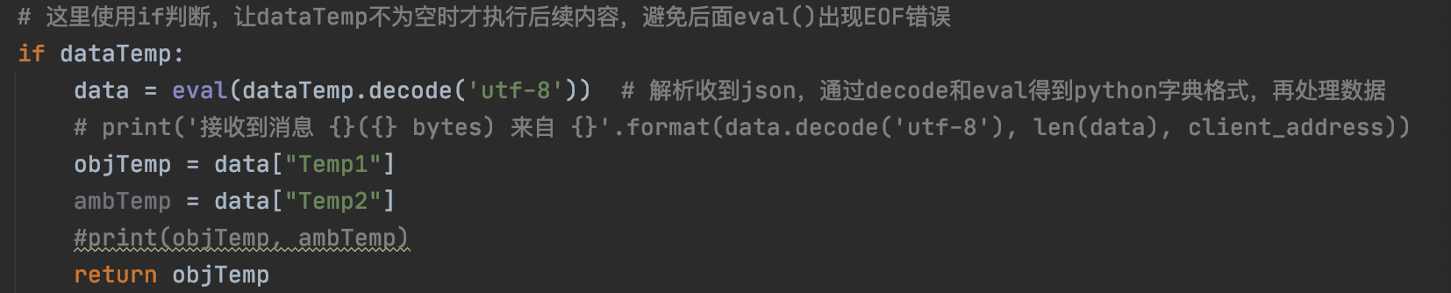
搭建服务器

Slide 18
数据的存储与读取
在Django的框架下，利用类存储数据库信息，非常的便捷。我们建立了db_manager.py。里面分别建立了用于区域数据处理与个人数据处理的类。并且在文件中实现了不同种数据的筛选函数，以筛选地区与时间的函数为例，通过条件不断缩小列表的范围

Slide 19
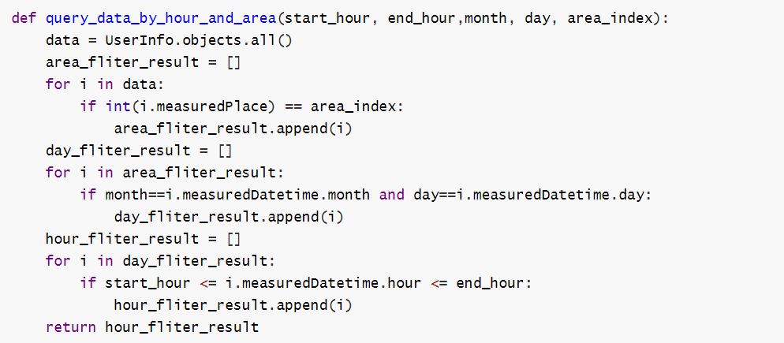
数据的存储与读取

Slide 20
柱形图与折线图的绘制
柱形图主要用到了QtCharts.QBarSet。首先根据35-38度以0.5为步长，取出每个区间的测温数，然后作为Y填入set，之后利用字符串填充横轴，边界范围以35以上,38以下表示，纵轴范围则是区间人数的最大值与最小值决定，最后进行图例的设置。折线图主要用到了lineseries，取温度与测温时间作为纵坐标与横坐标，通过点、值对的形式进行填充，代码如下：

Slide 21
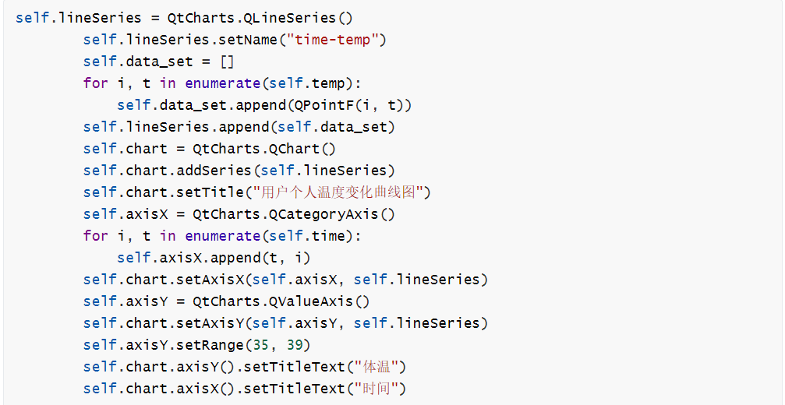
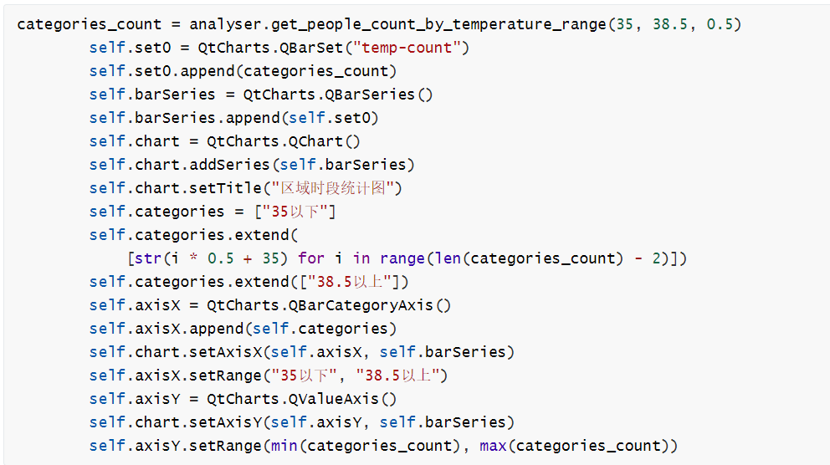
柱形图与折线图的绘制

Slide 22
人脸识别的实现
人脸识别首先要做的是定义摄像头的位置与开启方式，我们设定了预加载-匹配-关闭的按钮，并给屏幕划定了规定区域。我们采用了子线程的方式进行人脸匹配，开启摄像头后，读入我们预存储的照片，进行特征提取。再将屏幕中的人脸进行特征匹配，成功则显示姓名ID。人脸检测：我们学习现有的部分代码，利用sdk的detect_faces函数进行检测，把特征、坐标、标号返回
人脸特征：提取同样是利用sdk的extract_feature函数进行提取，参数按照说明的格式进行设定。
人脸对比：利用人脸特征值与照片特征值一一匹配，直到匹配成功。

Slide 23
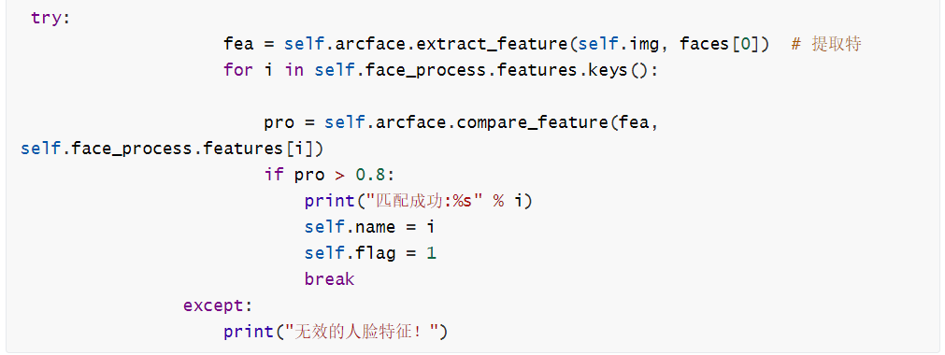
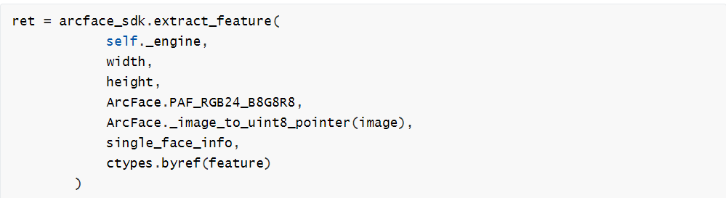
人脸识别的实现

Slide 24
04
项目总结

Slide 25
杀手功能
人脸识别
数据可视化
语音播报
点击按钮测温

Slide 26
项目核心技术难点
Key difficulties of project
人脸识别
多线程处理
检测到屏幕中出现人脸
读入预存储的照片提取特征点
将屏幕中的人脸进行特征点匹配
为保证主界面（UI界面）的正常工作，防止发生阻塞，我们将摄像头和服务器都设置成了单独的子线程
数据库交互
UI设计
利用Django存储数据，
利用多重条件对数据提取
窗口可伸缩
下拉框可与数据库交互
点击测温的实现
数据可视化
按钮与服务器互相通信
点击一次进行一次请求，获得一次温度
利用已有数据进行数据处理并生成图表

Slide 27
收获·经验·教训
环境安装
模块合并
库的安装与解释器选择 多个python解释器，环境变量问题
32位与64位
五台电脑
不同模块分别开发完后，
合并时可能存在重大问题！
PySide2与PyQt5
服务器的监听与关闭
平台问题
代码与注释
mac与windows端共同开发
python库的不兼容
代码风格一定要优雅
多人开发时书写习惯不同
本以为没问题的代码可能合并后出错，需要重新调试
要命名清晰，注释解释详尽

Slide 28
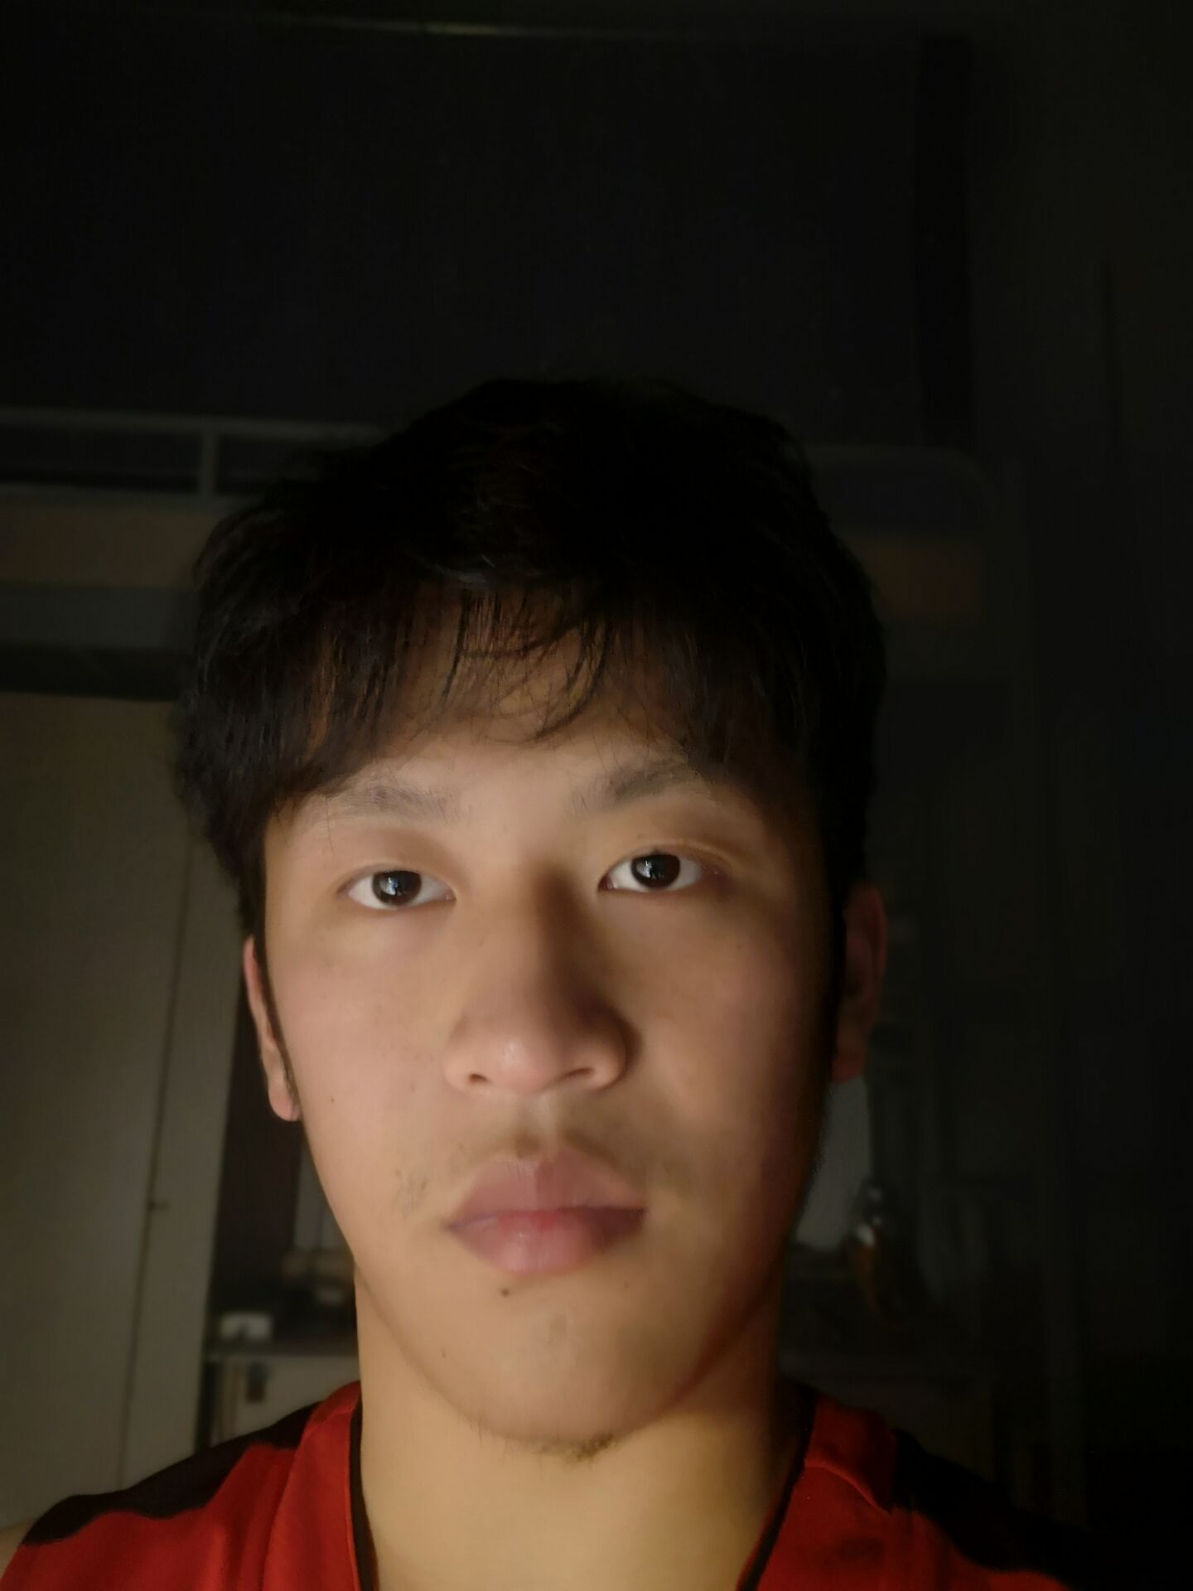
小组成员介绍
组长：朱明煊

Slide 29

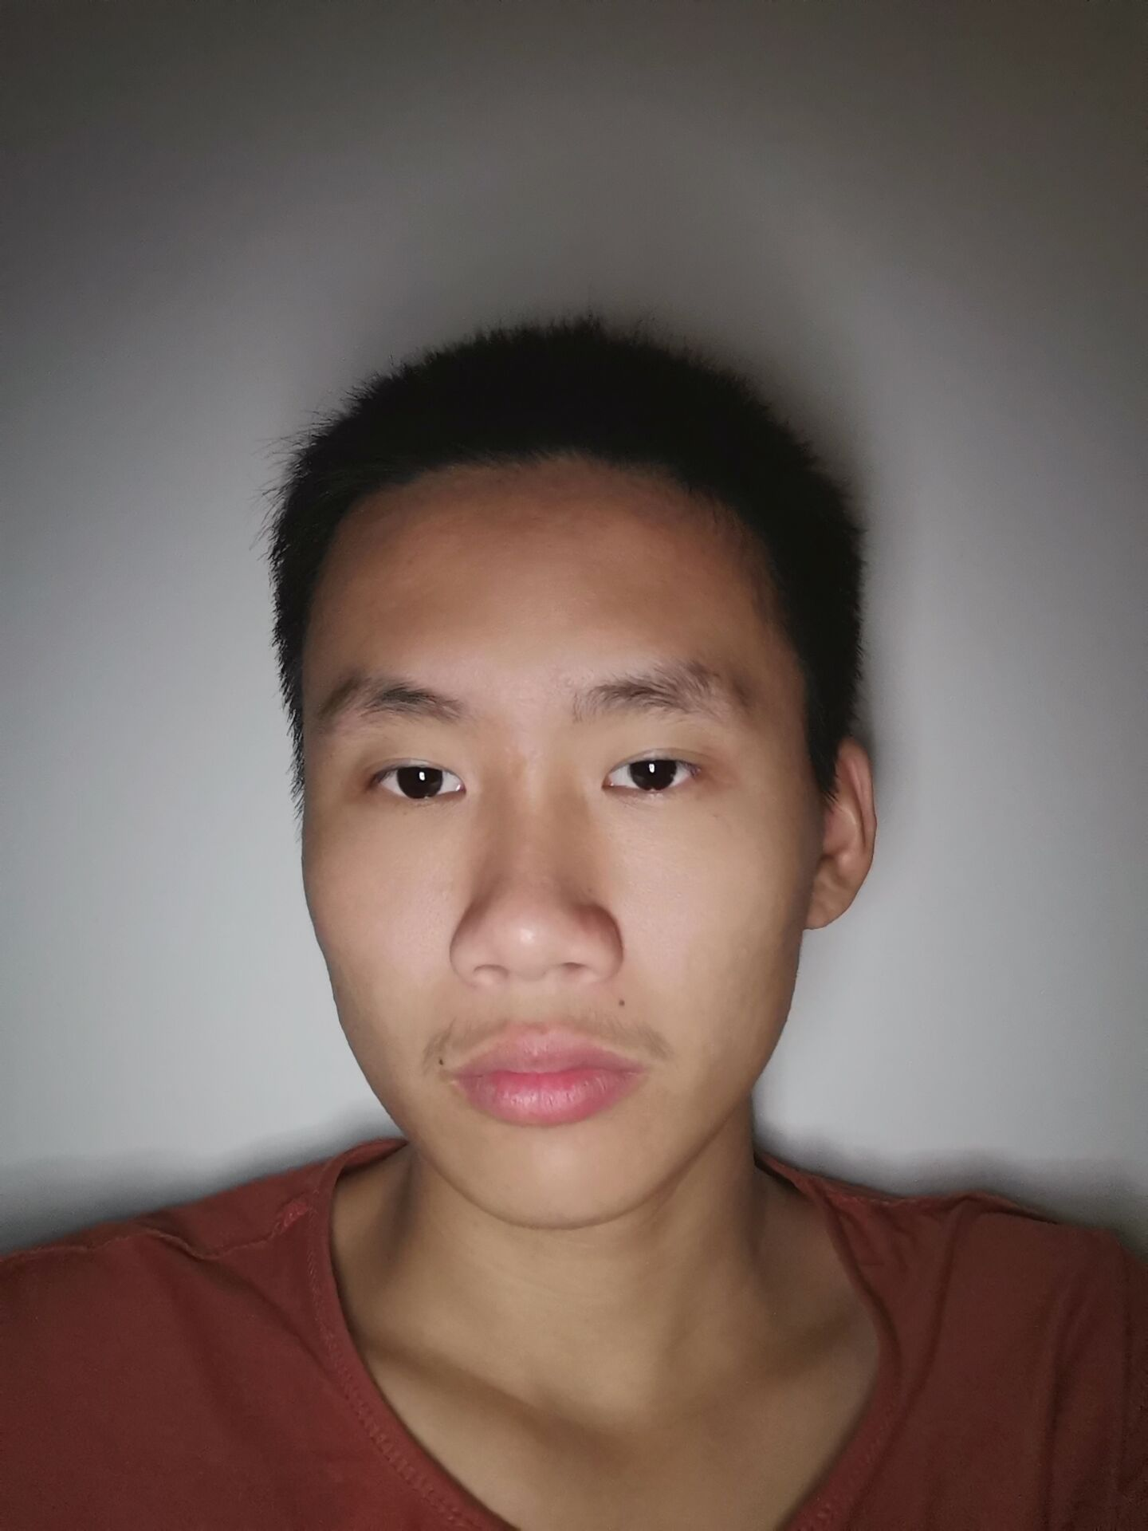
小组成员介绍
组员：陈浩翔
组员：王子璇
组员：张瑞成

Slide 30
谢谢观看
Thank you for your watching

